Slide 1
Эбру – рисование по водной глади.
.

Slide 2
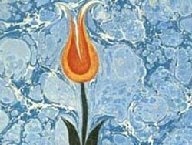
Эбру (рисование по водной глади) - древнейший способ создания узоров н ткани и бумаги с эффектом мрамирования.

Slide 3
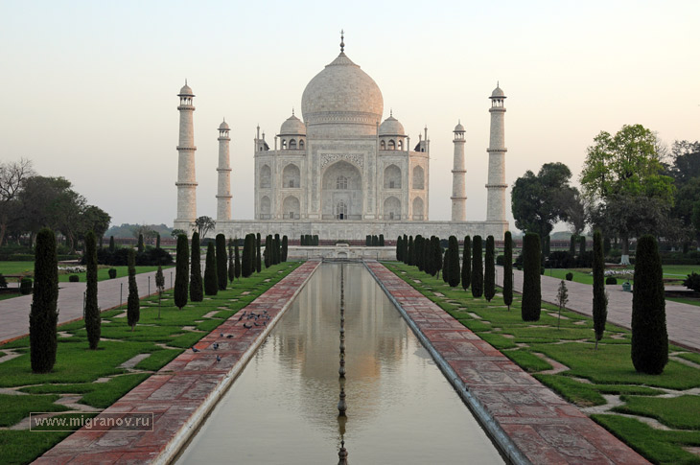
Из истории возникновения
Эбру зародилось в Средней Азии (по некоторым данным, в Индии) в глубокой древности и в последующем распространилось на территорию Пакистана и Турции.

Slide 4
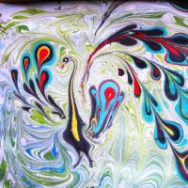
В Турции и Пакистане, где искусство Эбру и сейчас весьма распространено, используют для рисования специальные краски растительного происхождения. Для достижения вязкости в воду добавляют нектар Гевена (Астралагус). А сами кисти сделаны из древесины розового кустарника или из конского волоса. Поэтому придется слегка поэкспериментировать с доступными для европейца красками и материалами, чтобы достичь схожего результата

Slide 5
Существуют даже, как ни удивительно, способы рисования на воде – техника и суминагаши. Причем очень древнее. Только родина суминагаши – Япония, а техника Эбру пришла к нам из Турции, а еще раньше (предположительно)зародилась в древней Индии, затем перешла к персам – они-то и принесли технику Эбру в Османскую империю.

Slide 6
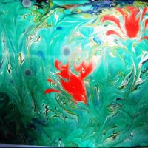
Итог такого рисования на воде – «картина»– представляет собой лист бумаги с причудливым «мраморным» рисунком.

Slide 7
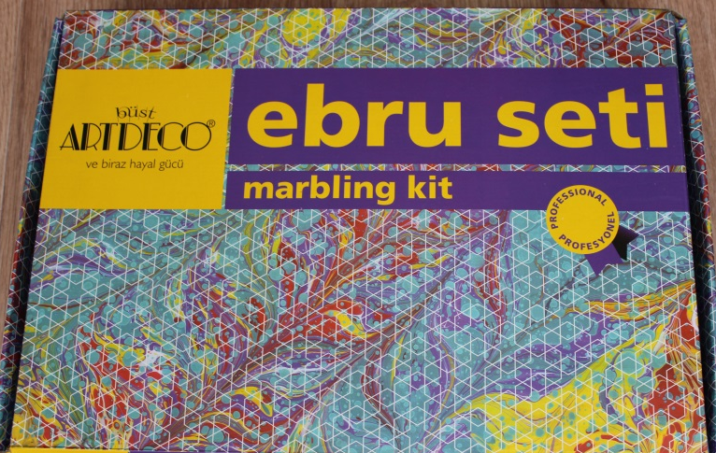
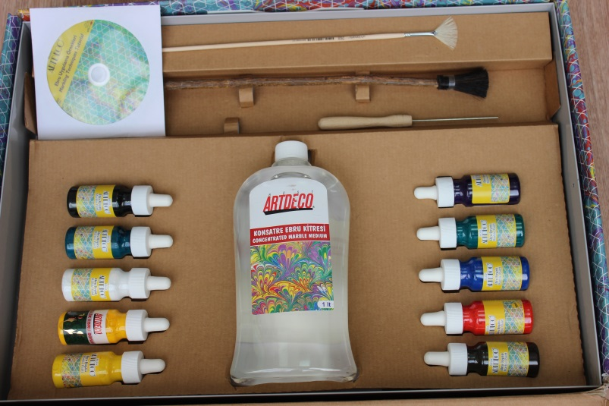
Этапы рисования в технике Эбру
Этап 1. Для выполнения рисунка на воде понадобиться следующие компоненты:
Лоток для рисования;
Экстракт растения Гевен, используемый в качестве загустителя;
Краски, изготовленные из воды, бычьей желчи и натурального пигмента;
Кисти сделанные из волоса конского хвоста и стебля розы;
Шило;
Специальный гребень для создания фона.
Вот так выглядит наш комплект, приобретенный в интернет магазине.

Slide 8
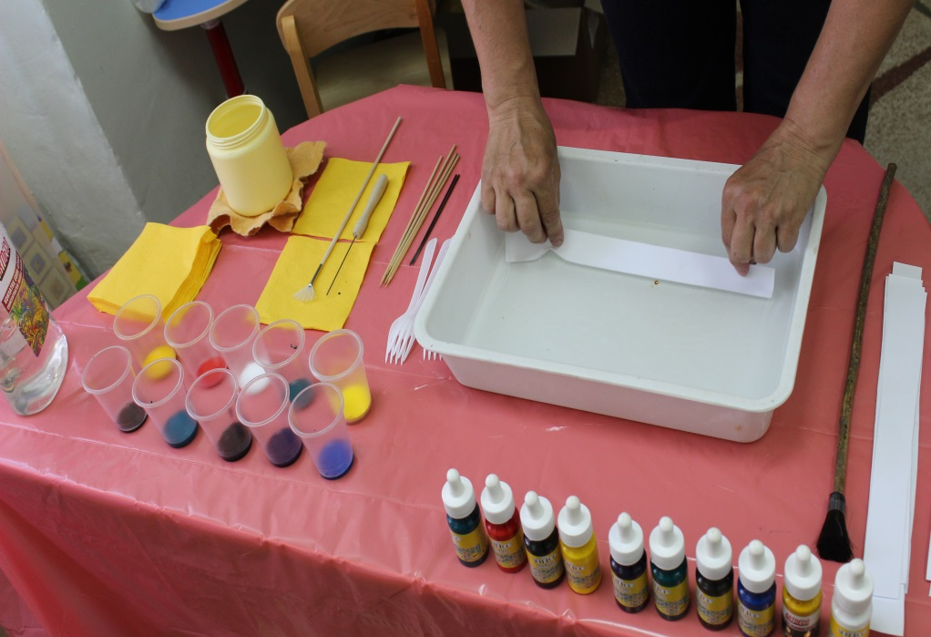
Этапы рисования в технике Эбру
Этап 2.
Начинается процесс с того, что наливаем раствор в лоток на высоту 1,5 – 2 см, разравниваем поверхность раствора, взбалтываем краски и наливаем каждый цвет в отдельный пластиковой стаканчик. Ещё нужно заготовить стакан с водой, чтобы промывать инструменты от краски и бумажные салфетки.

Slide 9
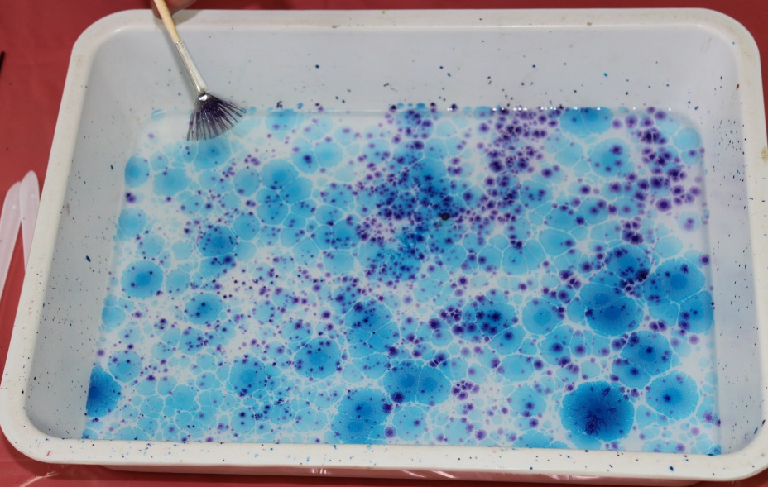
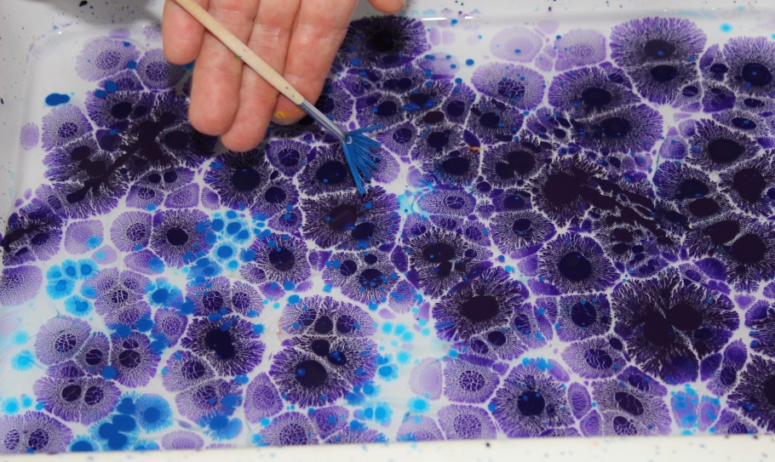
Этапы рисования в технике Эбру
Этап 3. Сначала рисуем фон (он нужен, чтобы удерживать краски), делают фон широкой, веерной кистью. Краска растекается образуя тонкую пленку, поверх которой будет располагаться основной рисунок.
А можно поводить шилом или гребнем – получиться более затейливый рисунок.

Slide 10
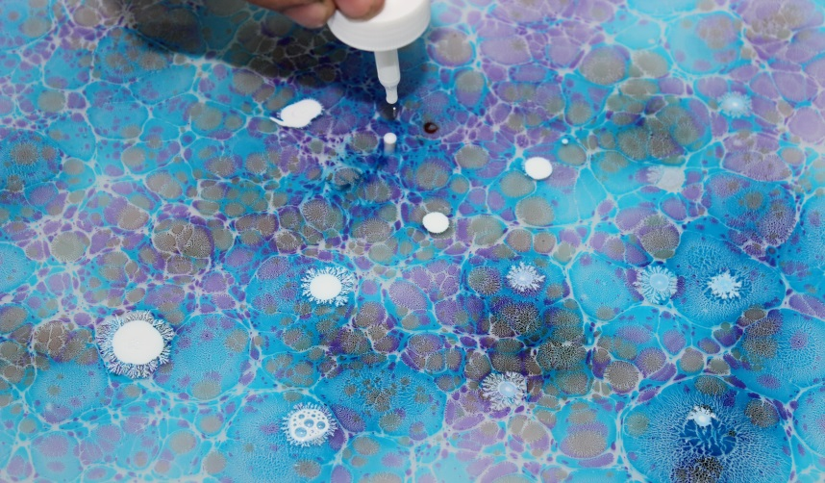
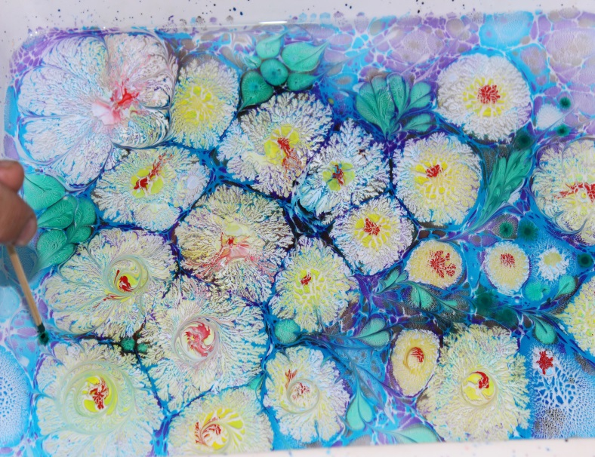
Этапы рисования в технике Эбру
Этап 4. На поверхность капаем краску в виде круга. При помощи инструментов придаем нужную форму кругам. Это могут быть цветы, бабочки, рыбки, деревья, волны. Все полностью зависит от вашей фантазии.

Slide 11
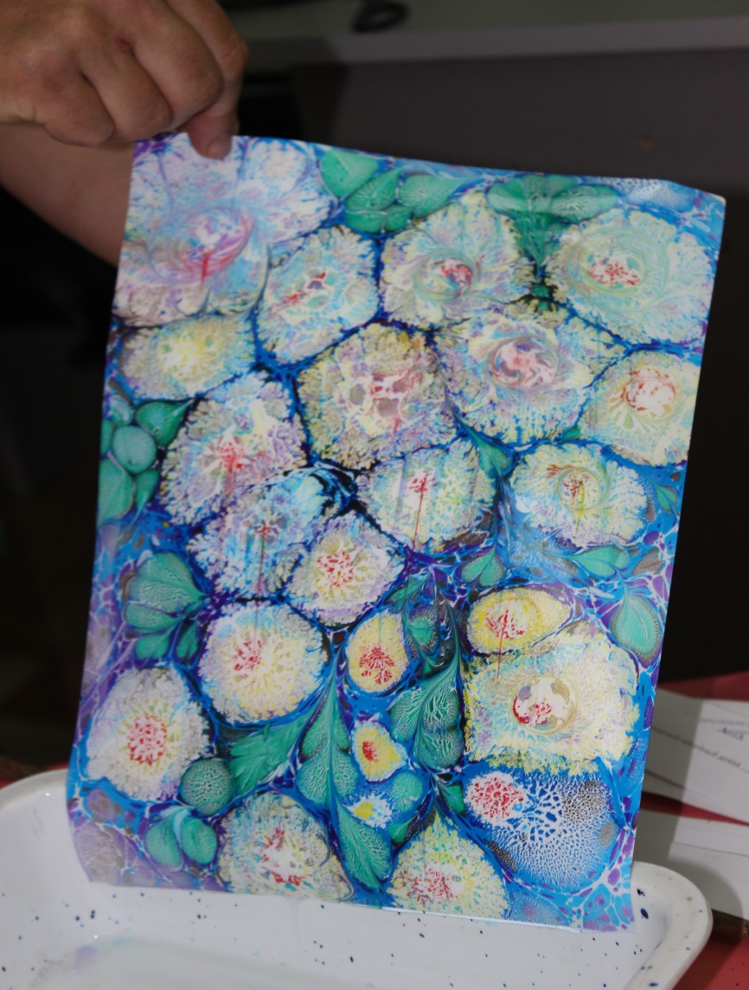
Этапы рисования в технике Эбру
Этап 5. Аккуратно размещаем на поверхность рисунка лист бумаги. Ждем несколько секунд, давая возможность рисунка прикрепиться к бумаге. Затем аккуратно снимаем и переворачиваем. Даем время высохнуть.

Slide 12
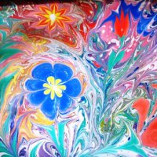
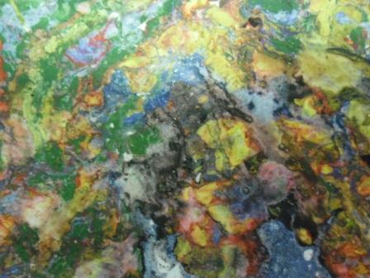
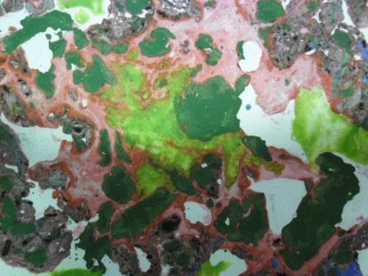
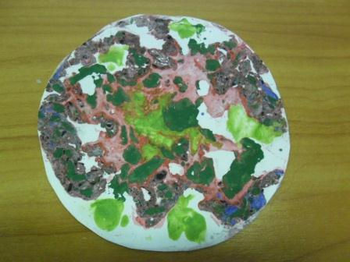
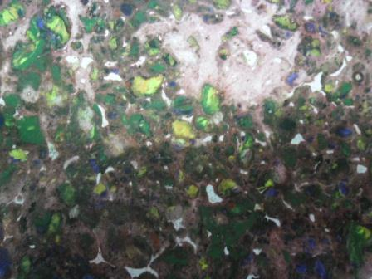
В результате получается

